Slide 1




Experiencia Significativa
Proyecto SINM – Semillero de Investigación Normalista de Mecatrónica
Gerardo Meneses Pérez
I. E. M. Escuela Normal Superior
Pitalito – Huila

Slide 2

FUNDAMENTACIÓN
La experiencia se sustenta en el modelo pedagógico socio-crítico y el enfoque humanista adoptados por la Institución Educativa Normal Superior de Pitalito, que conciben la educación como un proceso de transformación social y formación integral. En esta perspectiva, la enseñanza de la física mediante la mecatrónica no solo fortalece las competencias científicas, sino que también potencia el pensamiento crítico, la creatividad y la resolución de problemas en contextos reales.﻿
La estrategia se articula con la Enseñanza para la Comprensión (EpC) y el aprendizaje basado en proyectos, los cuales promueven la construcción de saberes significativos a partir de la experimentación, la indagación y la innovación tecnológica.﻿
La propuesta responde a la misión institucional de formar maestros con identidad normalista y compromiso social, integrando en el currículo experiencias que vinculan ciencia, tecnología y comunidad.﻿

Slide 3
PERTINENCIA
Contexto local: necesidad de vincular teoría con práctica.
Responde al desinterés estudiantil en física.
Promueve el uso de TIC como herramienta pedagógica.

Slide 4
CONSISTENCIA
Coherencia entre fundamentación, metodología y resultados.
Diagnóstico, diseño, implementación, evaluación.
Integración de competencias STEM en el currículo.

Slide 5
MADUREZ
Proyecto desarrollado entre marzo y noviembre.
Fortalecimiento del saber institucional.
Uso de recursos disponibles: Arduino, sensores, impresora 3D.
Impacto en la cultura escolar y tecnológica.﻿

Slide 6
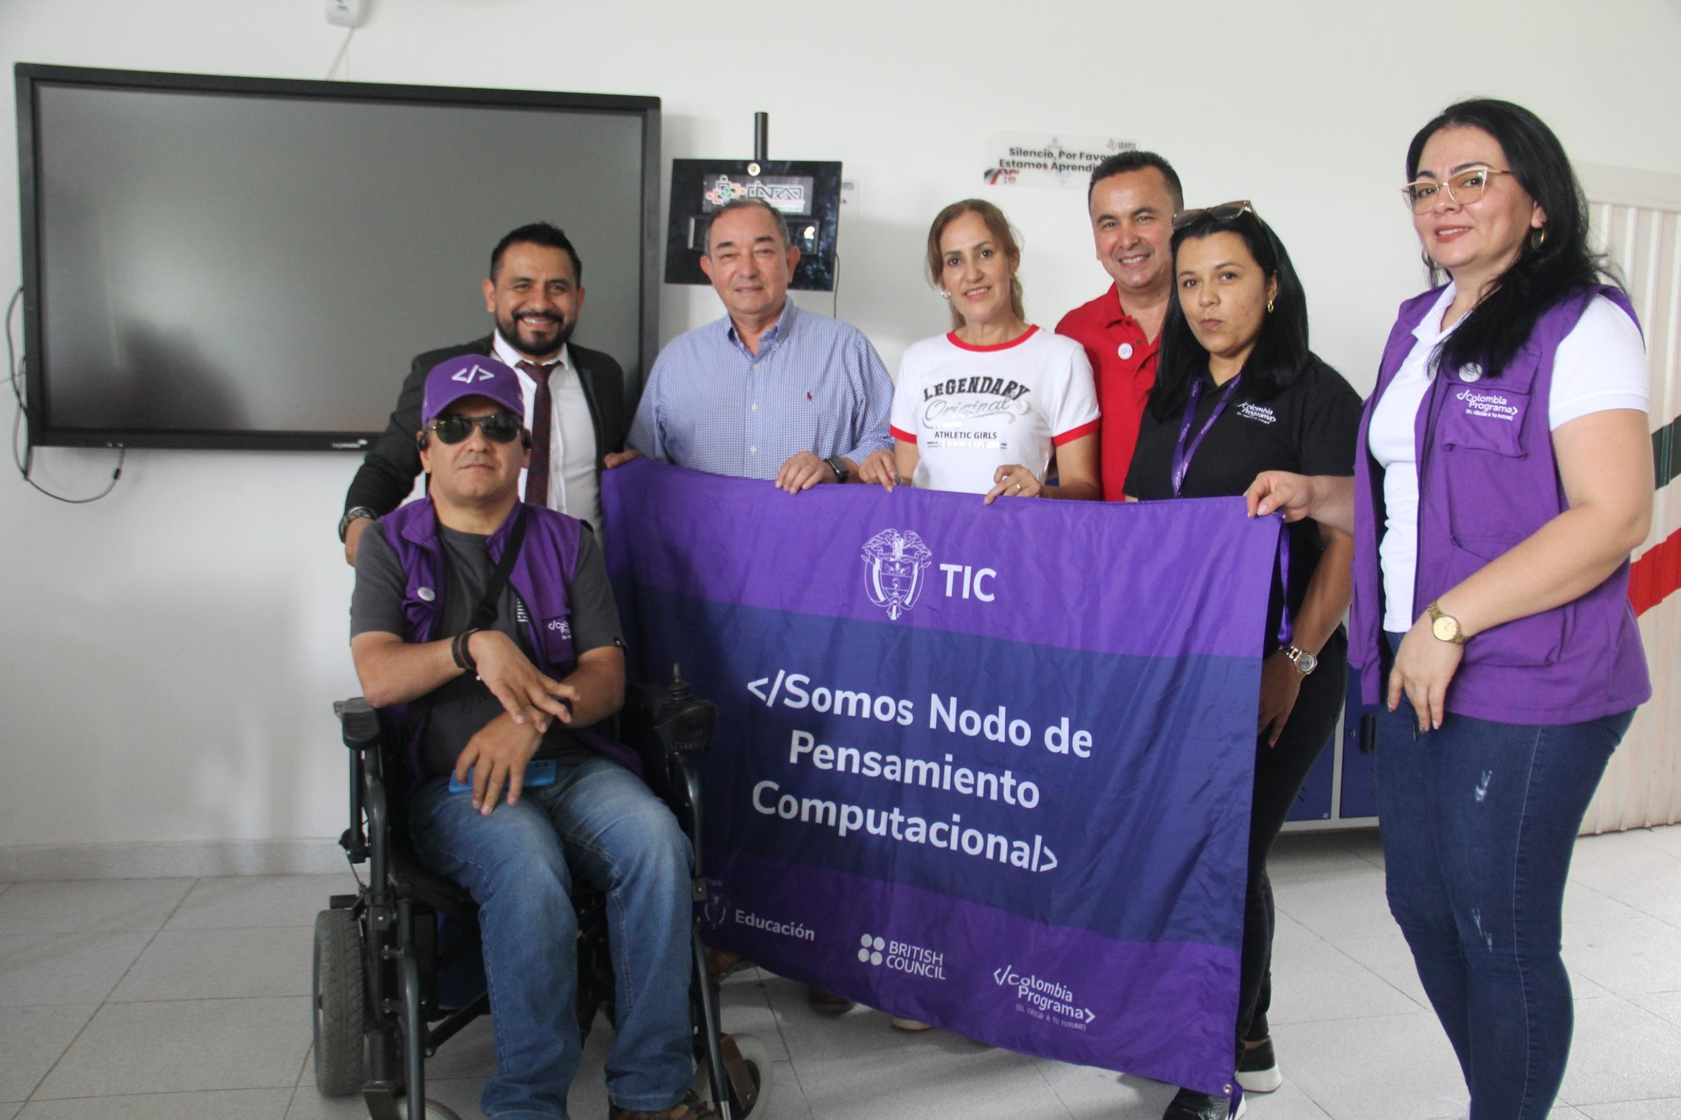
EMPODERAMIENTO
Participación activa de estudiantes, docentes, directivos y padres.
Promoción del liderazgo juvenil.
Vinculación con el sector productivo local.
Fomento de la toma de decisiones colaborativas

Slide 7
Evaluación y seguimiento
EVALUACIÓN Y SEGUIMIENTO
Mecanismos:
Metodología:
Instrumentos:
Mecanismos: retroalimentación, sistematización, análisis de resultados.
Investigación aplicada experimental.
Rúbricas, bitácoras, registros de prototipos.

Slide 8
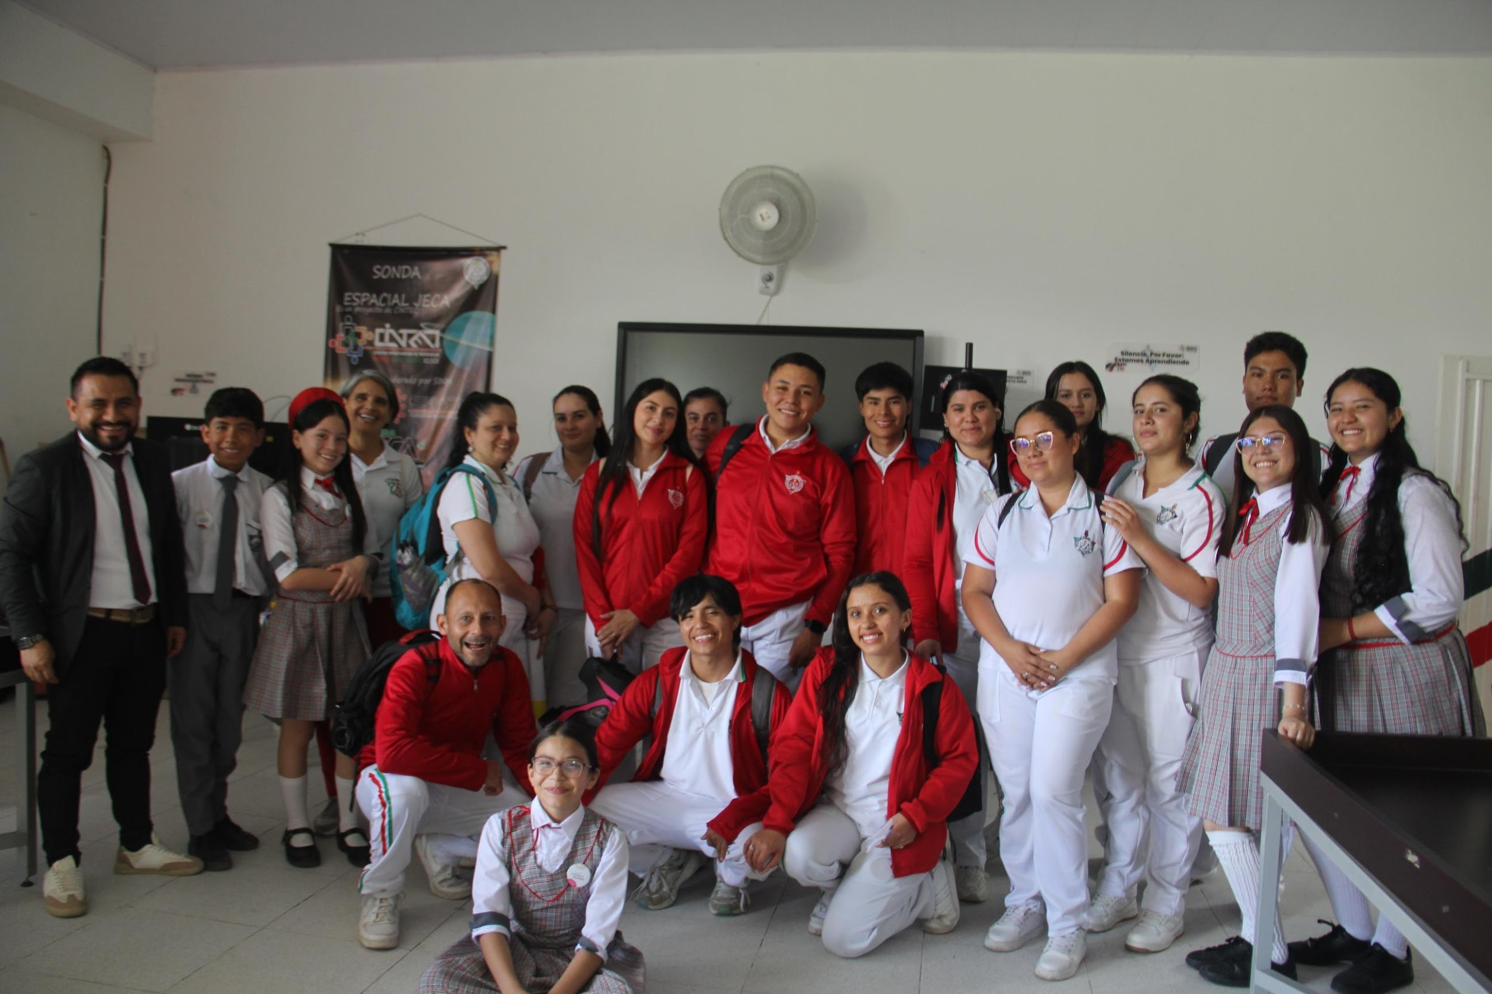
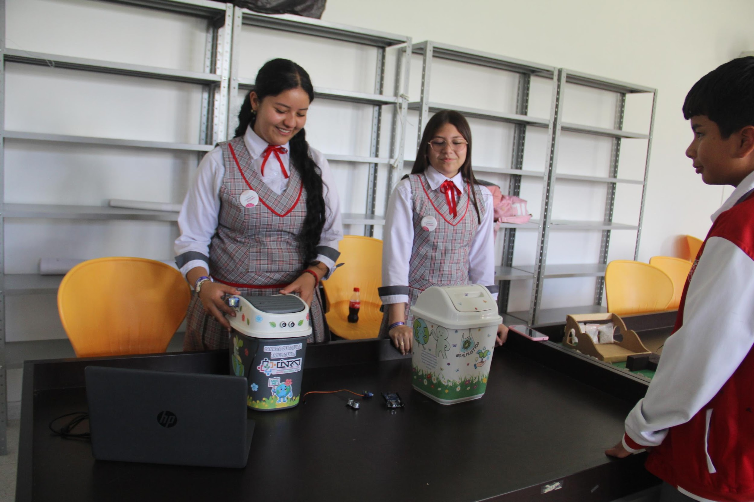
RESULTADOS
Corto plazo:
Mediano plazo:
Largo plazo:
Automatización del timbre escolar.
Mejora en la comprensión de conceptos físicos.
Fortalecimiento de competencias STEM y sostenibilidad del proyecto.

Slide 9
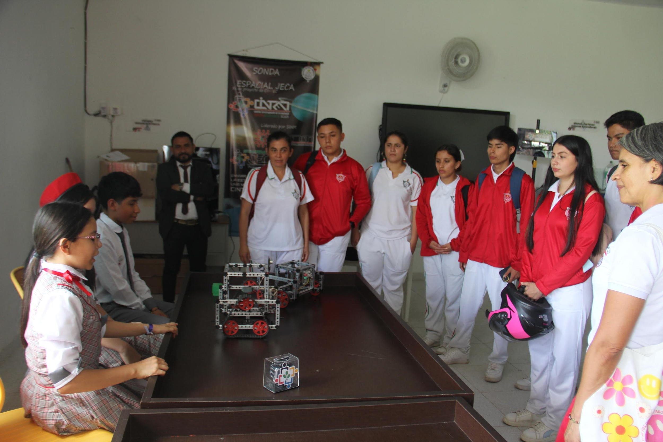
TRANSFERENCIAS
La experiencia se replica mediante formación docente, talleres con estudiantes, guías metodológicas y acompañamiento técnico entre pares.﻿
Sus resultados se han socializado en ferias tecnológicas, encuentros académicos y redes institucionales, ampliando su impacto y adaptabilidad.

Slide 10
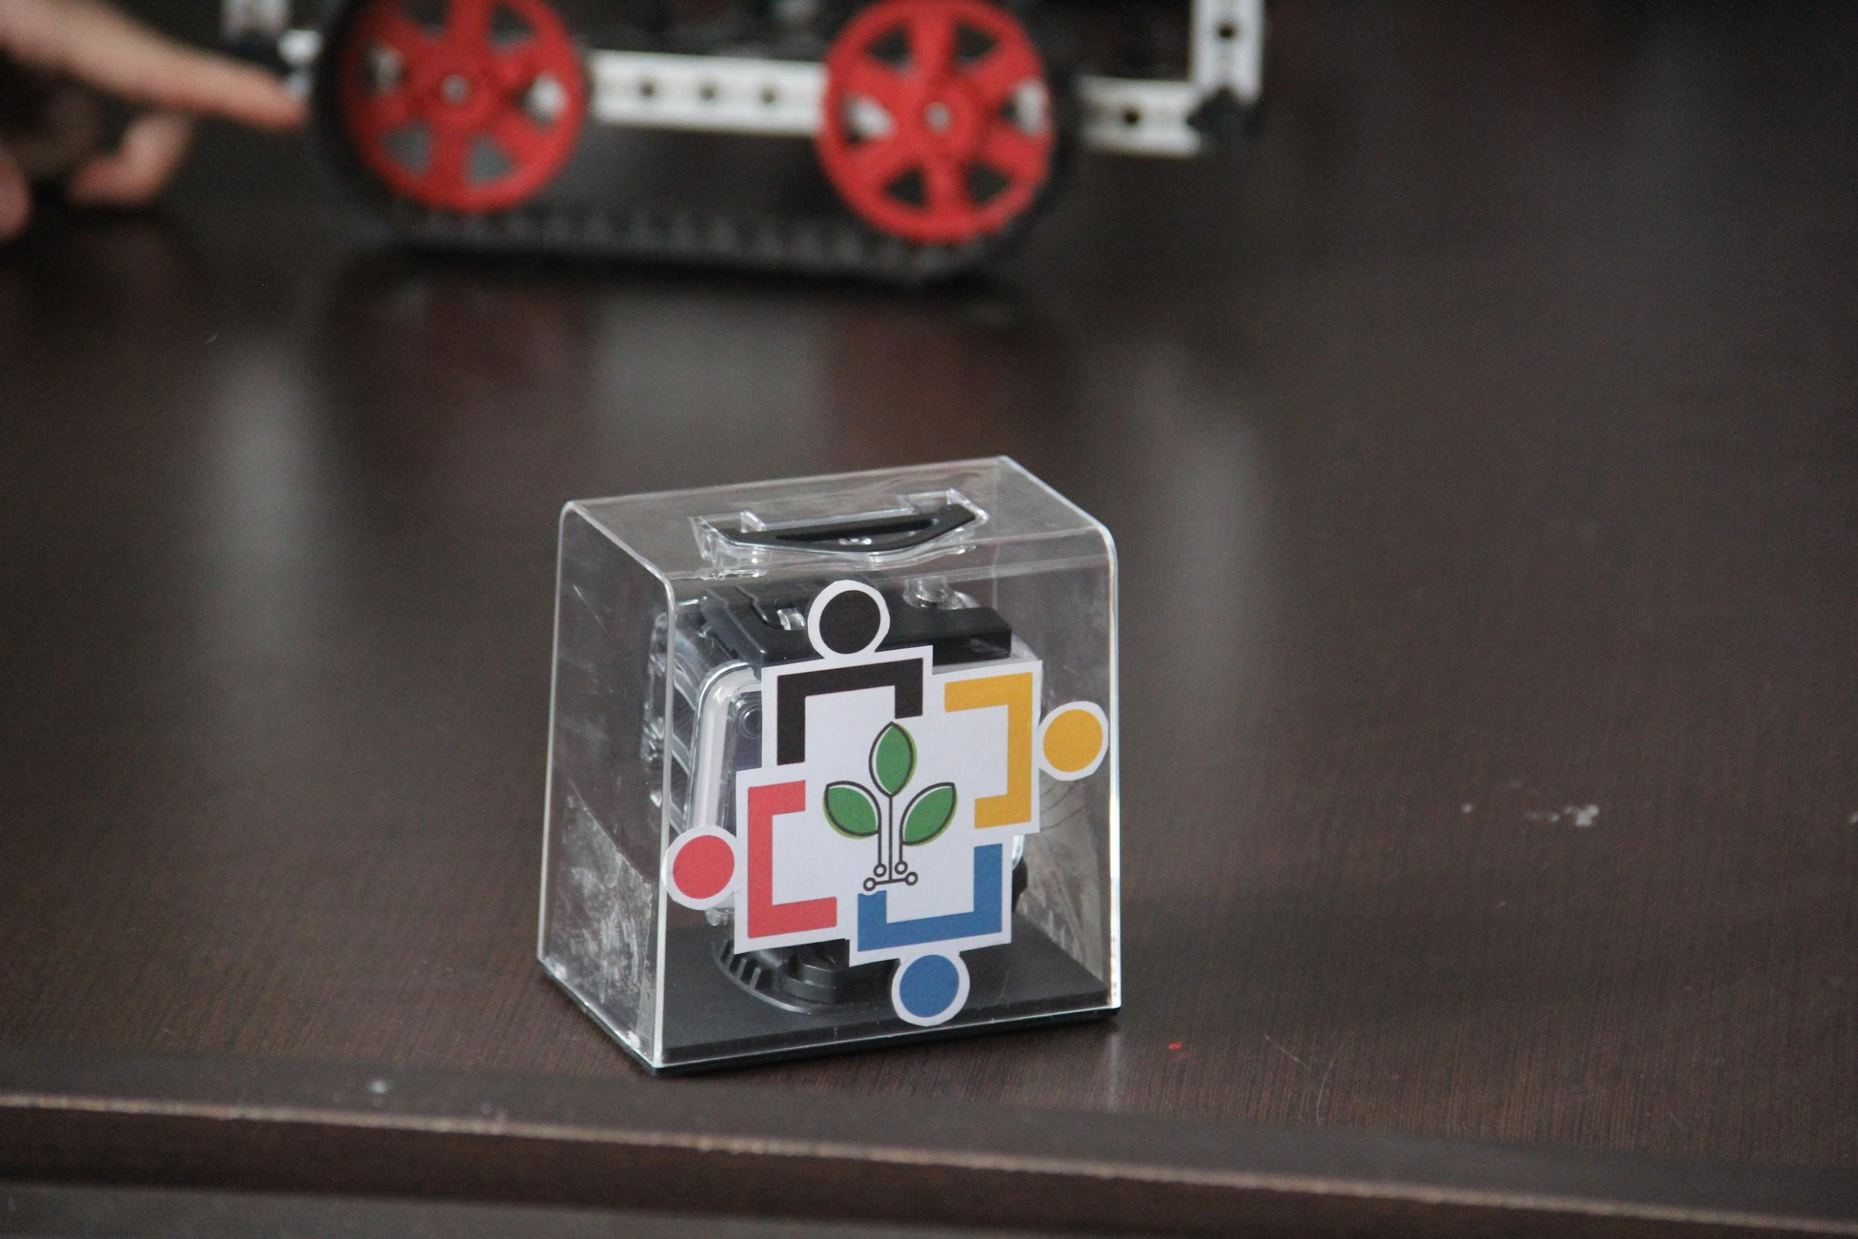
.﻿
SOSTENIBILIDAD
Se garantiza mediante apropiación colectiva y liderazgo juvenil, vinculación de familias y aliados, y alineación con PEI y PMI.﻿ Se cuenta con recursos institucionales, donaciones externas y actualización constante de metodologías y tecnologías para mantener la innovación pedagógica

Slide 11
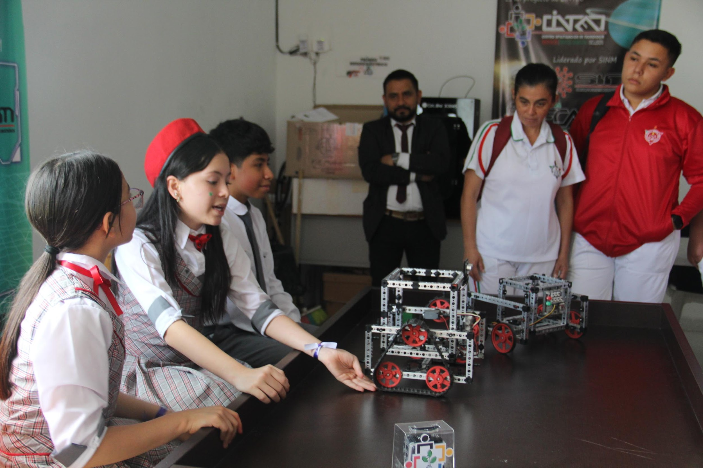
INNOVACIÓN
Se implementan procesos novedosos que integran aprendizaje basado en proyectos, STEM y mecatrónica para transformar la enseñanza de física en un laboratorio vivo.﻿ La combinación de teoría y práctica con tecnología avanzada fortalece competencias integrales y prepara a futuros maestros en liderazgo y creatividad.﻿

Slide 12
CRÉDITOS Y CONTACTO
Responsable: Gerardo Meneses Pérez
Correo: gmenesess@gmail.com
Teléfono 3105012257

